Slide 1

Vakalarla İrritabl Barsak Sendromu
Doç. Dr. Muhammet Yener Akpınar
Sağlık Bilimleri Üniversitesi Gülhane Eğitim ve Araştırma Hastanesi

Slide 2
44 yaşında erkek
Şikayeti: Karın ağrısı ve ishal
Anamnez: Şikayetleri son 6 aydır var.

Slide 3
Karın ağrısını daha çok yemeklerden sonra tarifliyor. Ağrısı karnının orta kısmında olurmuş. Orta şiddetteymiş. Yayılımı yokmuş.
Süresi 10-15 dk kadarmış; ağrısının sonlarına doğru dışkılama ihtiyacı hissedermiş. Cıvık-sulu bir şekilde dışkılamasını yaptıktan sonra da ağrısı rahatlarmış.
Gece ishali yok.
Kilo kaybı, iştahsızlık, zayıflaması yok.

Slide 4
Operasyon öyküsü yok.
Sigara kullanımı ve alkol kullanımı yok.
Ko-morbid bir hastalık öyküsü yok.
Ailede mide-barsak hastalık öyküsü yok.

Slide 5
Hemoglobin: 15,3 g/dL, Lökosit:8550, Platelet:185,000
ALT:24, AST:20, Total Bilirubin: 0,5 mg/dl, Direkt Bilirubin:0,1 mg/dl
Total Protein:7,1 g/dL, Albumin: 3,8 g/dL, Sedimentasyon:18
Demir: 36 ugr/dL, Total Demir Bağlama Kapasitesi: 250 ug/dL, Ferritin: 85 ml/ng

Slide 6
ÖN TANI???
Peptik ülser?
Kronik pankreatit?
Safra kesesi taşı?
IBS?

Slide 7
İrritabl Barsak Sendromu
Fonksiyonel bir barsak hastalığıdır.
Prevalansı %12.
Prevalansı kadınlarda daha sık; genç hastalar 50 yaş üstü hastalara göre daha fazla etkilenir.
Lovell RM, Ford AC. Global prevalence of and risk factors for irritable bowel syndrome: a meta-analysis. Clin Gastroenterol Hepatol. 2012

Slide 8
Roma-IV Tanı Kriterleri
En az altı ay önce başlamış, rekürren karın ağrısı (son 3 ayda en az haftada bir), aşağıda sıralanan kriterlerden iki veya daha fazlası ile ilişkilidir:
  Defekasyonla bağlantılıdır.
  Dışkı sıklığında değişimi ile ilişkilidir
  Dışkı şeklinde(görünüm-form) değişim ile ilişkilidir.

Slide 9
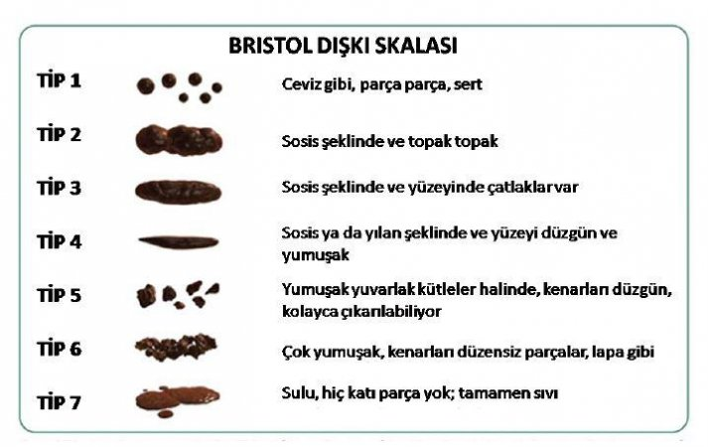
Bristol Dışkı Form Skalası
Lewis SJ, Heaton KW. Stool form scale as a useful guide to intestinal transit time. Scand J Gastroenterol. 1997

Slide 10
Roma-IV IBS Tipleri
IBS, barsak alışkanlıklarındaki değişim temel alınarak üç alt tipe ayrılabilir. Ayrımda Bristol dışkı form skalası kullanılması yardımcı olur.
IBS-konstipasyon baskın tip: Barsak hareketlerinin %25 üzerindeki kısmının Bristol dışkı tipi 1 veya 2 ilişkili olması; %25’den azının Bristol dışkı tipi 6 veya 7 ilişkili olması
IBS-ishal baskın tip: Barsak hareketlerinin %25 üzerindeki kısmının Bristol dışkı tipi 6 veya 7 ilişkili olması; %25’den azının Bristol dışkı tipi 1 veya 2 ilişkili olması
IBS-karışık tip: Barsak hareketlerinin %25 üzerindeki kısmının Bristol dışkı tipi 1 veya 2 ilişkili olması; %25’den üstünün Bristol dışkı tipi 6 veya 7 ilişkili olması

Slide 11
Diyare baskın IBS tanısı kondu.
Hastaya pinaveryum bromür 3x1 ve rifaksimin 250 mg 2x2 po başlandı.
2 hafta sonraki kontrolde ishal şikayetinin kaybolduğu ve karın ağrısının da %50’den fazla azaldığı not edildi.

Slide 12
IBS-Tedavi
Patofizyolojinin tam olarak anlaşılmamış olması ve IBS hastalarının semptom profillerindeki heterojeniteden dolayı farmakolojik tedavinin primer hedefi semptomların ortadan kaldırılması ve/veya azaltılmasına yöneliktir.

Slide 13
İshal Baskın IBS Tedavisi
Birinci basamak tedaviler
Antispazmotikler
Nane yağı
ʮ-opioid reseptör agonistleri
İkinci basamak tedaviler
Antidepresanlar
Kolestiramin
Serotonin Reseptör Antagonistleri
Rifaksimin
Eluksadolin

Slide 14
Antispazmotikler
Düz kas relaksasyonuna yol açarlar
Antikolinerjik ve antimuskarinik antispazmotikler: Otilonyum, Diklomin
Direkt düz kas gevşeticiler: Diklomin, Mebeverin
Kalsiyum kanal blokerleri: Alverin, Pinaveryum bromür, trimebutin
Diyare baskın IBS hastalarının önemli bir kısmında egzajere gastrokolonik refleks bulunur; bu durum kolinerjik yolakla ilişkilidir.
Bu yüzden antispazmotik ilaçlar abdominal krampları ve bozulmuş barsak hareketleri olan hastalarda uygun olabilir.
Chey, W. D., Chey, W. Y., Heath, A. T., Dukes, G. E., Carter, E. G., Northcutt, A., et al. (2004). Long-term safety and efficacy of alosetron in women with severe diarrhea-predominant irritable bowel syndrome. Am. J. Gastroenterol.

Slide 15
Bazı antispazmotikler kısa dönemli iyileşme sağlarlar
Yan etkileri: Ağız kuruluğu, üriner retansiyon, konstipasyon
ACG 2021: We recommend against the use of antispasmodics currently available in the United States to treat global IBS symptoms. Conditional recommendation; low quality of evidence.
Canadian Association of Gastroenterology Clinical Practice Guideline for the Management of Irritable Bowel Syndrome (IBS) 2019: Statement 20: We suggest offering IBS patients certain antispasmodics (such as dicyclomine, hyoscine, pinaverium) to improve IBS symptoms. GRADE: Conditional recommendation, very low-quality evidence. Vote: strongly agree, 8%; agree, 75%; neutral, 17%

Slide 16
Nane Yağı
Anti-spazmotik özelliğe sahip, daha doğal bir diğer tedavi seçeneği L-menthol aktif içeriğe sahip olan Nane yağıdır.
L-tipi kalsiyum kanallarını bloke eder.
Antimikrobiyal, antifungal ve antiviral özellikleri vardır.
Monositlerden inflamatuvar mediyatörlerin salınımını baskılayarak anti-inflamatuvar özellik de gösterir.
Chumpitazi, B. P., Kearns, G. L., and Shulman, R. J. (2018). Review article: the physiological effects and safety of peppermint oil and its efficacy in irritable bowel syndrome and other functional disorders. Aliment. Pharmacol. Ther.

Slide 17
Loperamid
մ-gama reseptör agonistidir. İnce barsakta düz kasılmasını engeller.
Reseptörüne bağlanması aynı zamanda asetilkolin ve prostoglandin sekresyonunu baskılar. Böylece su ve elektrolit hareketi üzerine de etki gösterir.
Uzun dönem tedavi seçeneği açısından veriler kısıtlı ve randomize kontrollü çalışması yok. Daha çok klinik deneyim üzerinden hastalara uygulanmakta.
Uzun dönem kullanımı önerilmez.
Diyare baskın IBS olup acil dışkılama ihtiyacı olanlarda faydalı olabilir.
Moayyedi, P., Andrews, C. N., MacQueen, G., Korownyk, C., Marsiglio, M., Graff, L., et al. (2019). Canadian association of gastroenterology clinical practice guideline for the management of irritable bowel syndrome (IBS). J. Can. Assoc. Gastroenterol.

Slide 18
İkinci Basamak Farmakolojik Tedavi Seçenekleri
Antidepresanlar
Kolestiramin
Serotonin Reseptör Antagonistleri
Rifaksimin
Eluxadolin

Slide 19
Antidepresanlar
Bu grup ilaçlar hem merkezi, hem de periferik etkileri ile tedavide kendilerine yer bulmuşlardır.
Periferal etkileri arasında visseral hipersensitivite, ağrıyı algılama ve motilite sayılabilir.
Ağrı algısını antikolinerjik etkileri sayesinde ağrı impulslarını azaltarak gösterirler.
Gastrointestinal motilite üzerine olan etkileri nörotransimitterler (serotonin ve noradrenalin) ve beyin-barsak peptidleri (motilin, ghrelin ve nöropeptid-y) üzerine olan etkilerinden kaynaklanır.
Huang, W., Jiang, S. M., Jia, L., You, L. Q., Huang, Y. X., Gong, Y. M., et al. (2013) Effect of amitriptyline on gastrointestinal function and brain-gut peptides: a double-blind trial. World J. Gastroenterol. 19, 4214–4220.

Slide 20
Trisiklik Antidepresan İlaçlar
Antikolinerjik etkileri sayesinde Diyare baskın IBS’de etkilidirler.
Gastrointestinal transit zamanını azaltarak etki gösterirler.
Psikiyatrik hastalıkların tedavisinde kullanılan dozdan daha az bir dozda IBS tedavisinde etkilidirler.
Etkilerini tedaviye başladıktan sonra 1-3 ay içinde göstermeye başlarlar.
Uzun dönem kullanımlarında taşiflaksi riski yoktur.
Clouse, R. E. (2003). Antidepressants for irritable bowel syndrome. Gut

Slide 21
Selektif Serotonin Reseptör Blokerleri
IBS tedavisinde depresyon ve anksiyeteyi azaltmak amacıyla kullanılırlar.
Psikiyatrik hastalıkların tedavisinde kullanılan dozda IBS tedavisinde kullanılırlar.
Analjezik etkileri ve IBS’yi etkileyen ve hastalarda sıklıkla beraber olan psikiyatrik komorbiditeyi azaltarak etki ederler.

Slide 22
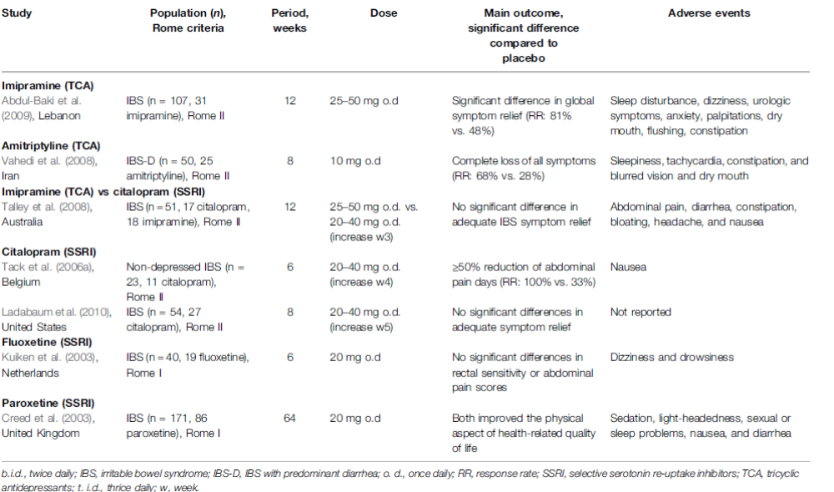

Slide 23
Kolestiramin
Diyare baskın IBS hastaların %25-50 kadarı safra asit malabsorpsiyonu ilişkili ishale sahiptir.
Terminal ileumdan absorbe olamayan safra asitlerinin kolon mukozası üzerinde olan etkileri sayesinde oluşur.
Safra kesesi operasyonu ve/veya terminal ileumu içeren barsak rezeksiyon hikayesi olan hastalar risk grubundadır.
Sulu ishal ve acil dışkılama ihtiyacı varsa akla gelmelidir.
Tanı: Serumda fibroblast growth factor-19 seviyesinde düşüklük, 75 SeHCAT test
Safra asiti bağlayan ajanlar; kolestiramin, %96 hastada etkilidir.
Camilleri M, Vijayvargiya P. The Role of Bile Acids in Chronic Diarrhea. Am J Gastroenterol. 2020 Oct;115(10):1596-1603.

Slide 24
Serotonin Reseptör Antagonistleri
5-hidroksitriptamin, beyin-barsak etkileşiminde önemli rol oynayan bir nörotransmiterdir.
5-HT3, 5-HT’nin yedi reseptöründen biridir.
Serotonin
5-HT3
Asetilkolin (sinir uçlarında)
Düz kas kontraksiyonları ve intestinal sekresyonlarda artış

Slide 25
Ondansetron, alosetron, ramosetron
Bu grup ilaçlar karın ağrısını, dışkılama sıklığını azaltıp dışkı yoğunluğunu artırarak etki gösterirler.
Orta-ileri şiddette diyare baskın IBS hastalarında tercih edilebilirler.

Slide 26
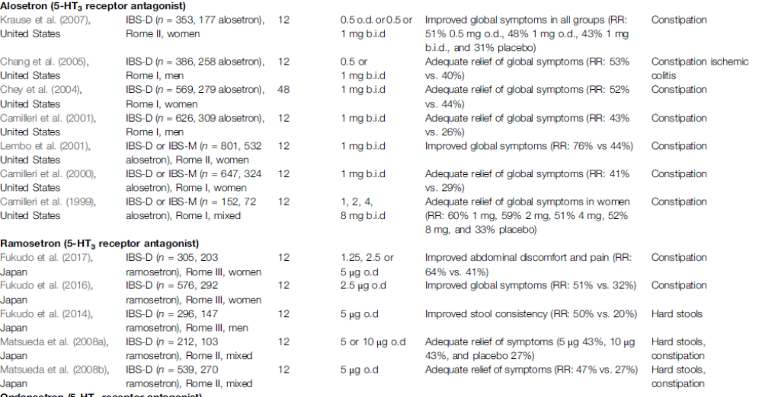

Slide 27
Rifaksimin
Barsak mikrobiyotasındaki bozukluk IBS patofizyolojisinde rol oynayan mekanizmalardan biri olarak kabul edilir.
2019 yılında yapılan bir derlemede IBS hastalarının potansiyel olarak zararlı Enterobacteriaceae ve Bakteroides gibi bakterileri daha fazla taşıdıkları gösterilmiştir.
Pittayanon R, Lau JT, Yuan Y, et al. Gut microbiota in patients with irritable bowel syndrome-a systematic review. Gastroenterology
16 çalışmanın incelendiği bir meta-analizde düşük dereceli mukozal inflamasyonun IBS patogenezinde ve semptomların oluşmasında rol oynadığı gösterilmiştir.
Ford AC and Talley NJ. Mucosal inflammation as a potential etiological factor in irritable bowel syndrome: a systematic review. J Gastroenterol 2011
İntestinal geçirgenliğin IBS hastalarda arttığını gösteren çalışmalar mevcuttur.
Piche T, Barbara G, Aubert P, et al. Impaired intestinal barrier integrity in the colon of patients with irritable bowel syndrome: involvement of soluble mediators. Gut 2009

Slide 28
Geniş spektrumlu, absorbe olmayan, spesifik olarak barsak mikrobiyotasına etki gösteren bir antibiyotiktir.
Güncel bilgiler ışığında ABD ve Kanada’da Diyare baskın IBS hastalarda kullanımı onaylanmıştır.
Geniş ölçekli, çift kör çalışmalarda karın ağrısı ve dışkı yoğunluğunu artırıcı anlamlı etkisi bulunmuş.
Pimentel M, Lembo A, Chey WD, et al. Rifaximin therapy for patients with irritable bowel syndrome without constipation. N Engl J Med
5 Randomize kontrollü çalışmanın incelendiği bir meta-analizde de rifaksimin diyare baskın IBS grubu hastalarda plaseboya kıyasla anlamlı olarak daha etkili bulunmuştur.
Ford AC, Harris LA, Lacy BE, et al. Systematic review with metaanalysis: The efficacy of prebiotics, probiotics, synbiotics and antibiotics in irritable bowel syndrome. Aliment Pharmacol Ther 2018

Slide 29
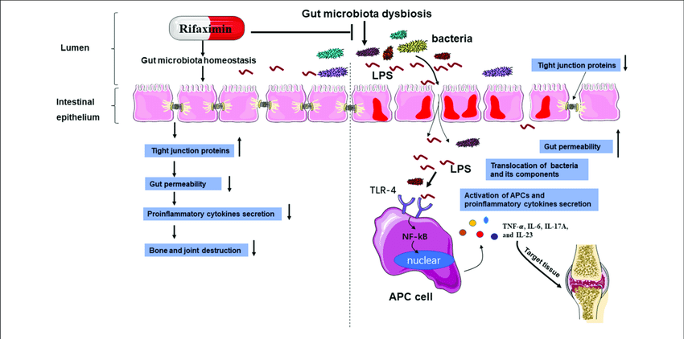

Slide 30
44 yaşında erkek
Şikayeti: Karın ağrısı ve ishal
Anamnez: Şikayetleri son 3 aydır var.
ACG Clinical Guidelines: Colorectal Cancer Screening 2021
We recommend CRC screening in average-risk individuals between ages 50 and 75 years to reduce incidence of advanced adenoma, CRC, and mortality from CRC.
(Strong recommendation; moderate-quality evidence)
We suggest CRC screening in average-risk individuals between ages 45 and 49 years to reduce incidence of advanced adenoma, CRC, and mortality from CRC.
(Conditional recommendation; very low-quality evidence)

Slide 31
IBS’de Kolonoskopi
Alarm semptomlarının varlığı
Kolorektal kanser aile öyküsü
Kronik sulu ishal
>6-10/gün dışkılama sıklığı ve/veya ampirik tedaviye yanıt vermeyen persistan ishal (50 yaş üzeri kadın hastalarda özellikle mikroskopik kolit değerlendirilmelidir)

Slide 32
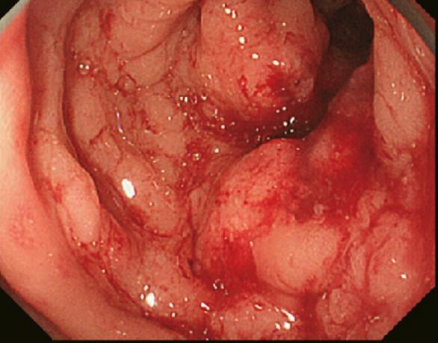
Kolonoskopi

Slide 33
28 yaşında kadın hasta
Şikayeti: Karın ağrısı, şişkinlik, ishal ve kabızlık
Hikayesi: 2 yıldır, kimi zamanlarda daha yoğun olmak üzere bu şikayetleri yaşarmış. İshal dönemleri daha uzun olmakla beraber bazı dönemlerde kabızlık da yaşarmış. Karın ağrısı dışkılama ile ilişkili olup çoğu zaman ağrısı rahatlarken bazı dönemlerde de artarmış. Gece ishali yokmuş.

Slide 34
Kilo kaybı, iştahsızlık şikayeti yok.
Bilinen başka bir hastalık /ameliyat öyküsü yok.
Ailede mide-barsak malignite öyküsü yok.
Yüksek anksiyete seviyesi mevcut.

Slide 35
Şikayetlerinden dolayı farklı bölümlere (iç hastalıkları, genel cerrahi) doktorlara başvurusu mevcut.
6 ay önce yapılan endoskopik incelemeler:
Özofagogastroduodenoskopi: Eritematöz Gastrit ? (Mide patolojisi: Minimal inflamasyon, H. Pylori negatif)
Kolonoskopi: Normal.
İlk verilen ilaçlar antispasmotik grubu ilaçlar. Bu grup ilaçlardan, etken maddesi farklı 3 tanesini, en az 1 ay olmak üzere farklı sürelerde kullandığı halde şikayetleri devam etmiş. Rifaksimin kullanımı da mevcut.

Slide 36
Hemoglobin: 11,5 g/dL(MCV:75), Lökosit: 7480, Platelet: 350,000
ALT: 19 U/L, AST: 8, GGT: 10 U/L, ALP: 46 U/L, Total Bilirubin:0,3 mg/dl
Total protein: 6,6 g/dL, Albumin: 2,8 gr/dl
Ferritin: 25 ml/ng B12: 334 pg/mL

Slide 37
Tanı: Miks Tip IBS
Tedavi: İlk basamak tedavisi başarısız
İkinci Basamak Tedavisi: Amitriptilin 10 mg/gün

Slide 38
Hastamız amitriptilin tedavisine yaklaşık 2 ay kadar devam etti.
Şikayetleri devam ediyor.
İkinici basamak farklı bir tedavi?
Tanıyı doğrulama?

Slide 39
Hemoglobin: 11,5 g/dL, Lökosit: 7480, Platelet: 350,000
ALT: 19 U/L, AST: 8, GGT: 10 U/L, ALP: 46 U/L, Total Bilirubin:0,3 mg/dl
Total protein: 6,6 g/dL, Albumin: 2,8 gr/dl
Ferritin: 25 ml/ng B12: 334 pg/mL
Doku transglutaminaz IgA: 78 U/ml

Slide 40
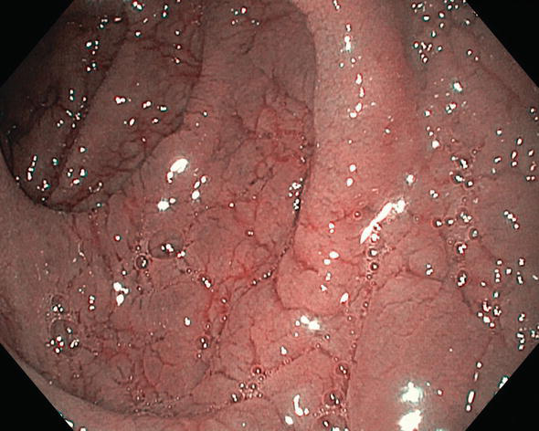
ÖGD

Slide 41
IBS-Çölyak Hastalığı
Çölyak Hastalığına ait klinik bulgular sıklıkla IBS semptomları ile karışır. Bu nedenle IBS hastalarında Çölyak Hastalığı tanısı koymak daha zor olabilir.
Çölyak Hastalığı tanısı konulan hastaların yaklaşık %10 kadarına daha önce IBS tanısı konulduğu gözlenmiştir.
IBS semptomları olan hastalarda Çölyak Hastalığı prevalansı 4 kat fazladır.
ACG 2021 IBS Kılavuzu: Diyare baskın IBS olan hastalarda çölyak serolojisi mutlaka çalışılmalıdır.

Slide 42
Çölyak Hastalığı
Kronik malabsorbsiyonun en sık nedenlerinden biridir.
Kronik inflamasyon ince barsaklarda mukozal hasar yapar; bu durum sindirim enzimlerinde ve emilimi sağlayan villuslarda azalma ile sonuçlanır.
Çölyak Hastalığı kendini farklı şekillerde gösterebilir.
Genel popülasyona göre en az iki kat daha sık izlendiği durumlar şöyle sıralabilir:
Semptomatik malabsorbsiyon
Kilo kaybı ile beraber kronik ishal
Dermatitis Herpetiformis
Periferal Nöropati
Down-Turner Sendromları
IBS
ACG Clinical Guidelines: Diagnosis and Management of Celiac Disease,2013

Slide 43
Teşekkürler

